Slide 1
ESTRATÉGIA INTERSETORIAL PARA A REDUÇÃO DE PERDAS E DESPERDÍCIO DE ALIMENTOS NO BRASIL
MINISTÉRIO DO DESENVOLVIMENTO SOCIAL
CAMARA INTERMINISTERIAL DE SEGURANÇA ALIMENTAR E NUTRIICONAL
Notes:
O Brasil elaborou a Estrategia em 2017 e aguarda atualmente a aprovação pelo Ministro do MDS. Foi elaborada pela CAISAN, que constituiu um comitê técnico específico para isso.

Slide 2
ODS 12 - Assegurar padrões de produção e de consumo sustentáveis
Os Objetivo de Desenvolvimento Sustentável (ODS), refere-se a uma agenda para cumprir planos sobre desenvolvimento sustentável em âmbito mundial, adotado em 2015, na Cúpula das Nações, composto por 17 objetivos e 169 metas, que se pretendem ser atingidas até o ano de 2030.
ODS 12.3 Até 2030, reduzir pela metade o desperdício de alimentos per capita mundial, nos níveis de varejo e do consumidor, e reduzir as perdas de alimentos ao longo das cadeias de produção e abastecimento, incluindo as perdas pós-colheita
Compromissos assumidos pelos Países:
Acordo de Paris (21² Convenção das Partes da Convenção Quadro das Nações Unidas sobre Mudança do Clima)
Plano de SAN, Nutrição e erradicação da fome da CELAC 2025

Slide 4
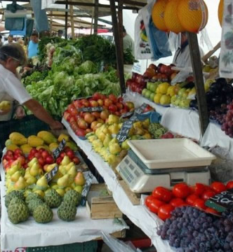
PREMISSAS
Alinhada ao Sistema Nacional de Segurança Alimentar e Nutricional
Orientada para aumentar o acesso da população a uma alimentação adequada e saudável.

Slide 5
OBJETIVOS
ESPECÍFICOS:
Fomentar a realização de pesquisas que auxiliem na determinação das causas e possíveis soluções
Fomentar a inovação tecnológica
Monitorar a meta ODS 12.3 da Agenda 2030
Apoiar ações educativas e de comunicação
Fortalecer e aprimorar política públicas
Propor alterações nos marcos legais existentes e propor novas leis
GERAL:
Coordenar ações direcionadas a prevenir e reduzir as PDAs no Brasil, por meio da gestão mais integrada e intersetorial de iniciativas do governo e da sociedade, de forma alinhada com a Política Nacional de Segurança Alimentar e Nutricional.

Slide 6
A ESTRATÉGIA: 4 eixos de ação
Pesquisa, Conhecimento e Inovação
Educação e Comunicação
Promoção de Políticas Públicas
Legislação
Notes:
Para cada eixo foram sistematizados os avanços e os gargalos diagnosticados

Slide 7
Pesquisa, conhecimento e Inovação
Incidir na elaboração de uma metodologia de quantificação de PDA nas cadeias dos principais alimentos – em termos produtivo e de contribuição para a segurança alimentar e nutricional
Fomentar pesquisa, desenvolvimento e inovações tecnológicas que visem o entendimento das causas e a proposta de soluções

Slide 8
Educação e Comunicação
Promover redes e/ou plataformas virtuais relacionadas ao tema
Apoiar e promover campanhas educativas
Capacitar técnicos da ATER (Assistência Técnica e Extensão Rural) para atuação em pontos críticos da cadeia de produção de alimentos
Elaborar e divulgar materiais informativos e educativos sobre o tema
Parcerias entre varejistas, atacadistas, distribuidores e organizações sociais para a doação de alimentos (relação público privado x conflitos de interesse)

Slide 9
Promoção de Políticas Públicas (10 ações prioritárias)
Fortalecer e qualificar a Rede Brasileira de Bancos de Alimentos
Prevenção e desperdícios nos ambientes (escolas, empresas, unidades de produção agrícolas, hospitais ...)
Acordos setoriais voluntários públicos e/ou privados
Aprimorar as políticas para a AF/ circuitos curtos de produção e consumo
Promover Políticas Públicas para melhoria de infraestrutura e da logística em todas as etapas da cadeia alimentar
Modernização das estruturas de armazenagem e escoamento agrícola

Slide 10
Legislação
Pontos importantes:
- Incentivar a doação de alimentos para os Bancos de Alimentos.
- Responsabilidade civil
- Isenção fiscal (ICMS, Confaz)
- Dedução tributária – aos doadores que doarem para bancos públicos e SESC
- Rotulagem (que promova a redução de desperdício)
- Apontar soluções para quando não for possível o aproveitamento para consumo humano
- Planos de Redução de Desperdício para grandes geradores

Slide 11
Governança
Comitê Gestor no âmbito da CAISAN
Finalidade: apoiar e acompanhar as ações necessárias á operacionalização de programas ou planos intersetoriais relativos às perdas e desperdício de alimentos
Primeiro passo: elaborar um plano de trabalho para a implementação da Estratégia a partir de seus eixos de ação

Slide 12
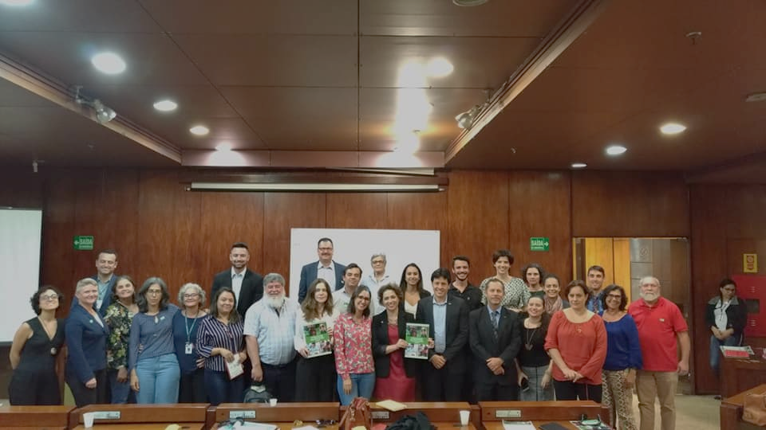
I Reunião do Comitê Gestor - PDA
Oficina de Trabalho sobre Causa e Quantificação de Perdas e Desperdícios de Alimentos no Brasil
09 E 10 AGOSTO DE 2018

Slide 13
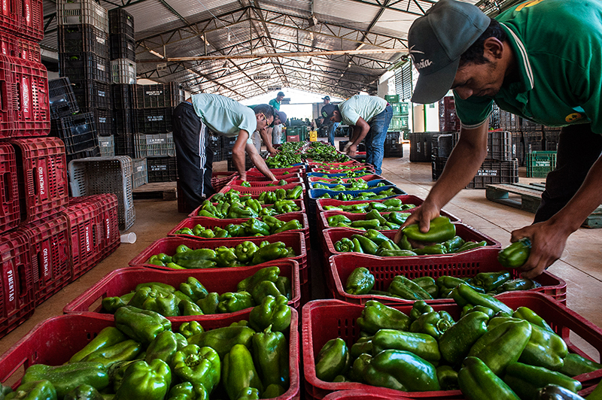
MINISTÉRIO DO DESENVOLVIMENTO SOCIAL
SECRETARIA NACIONAL DE SEGURANÇA ALIMENTAR E NUTRICIONAL
caisan@mds.gov.br

